Slide 1
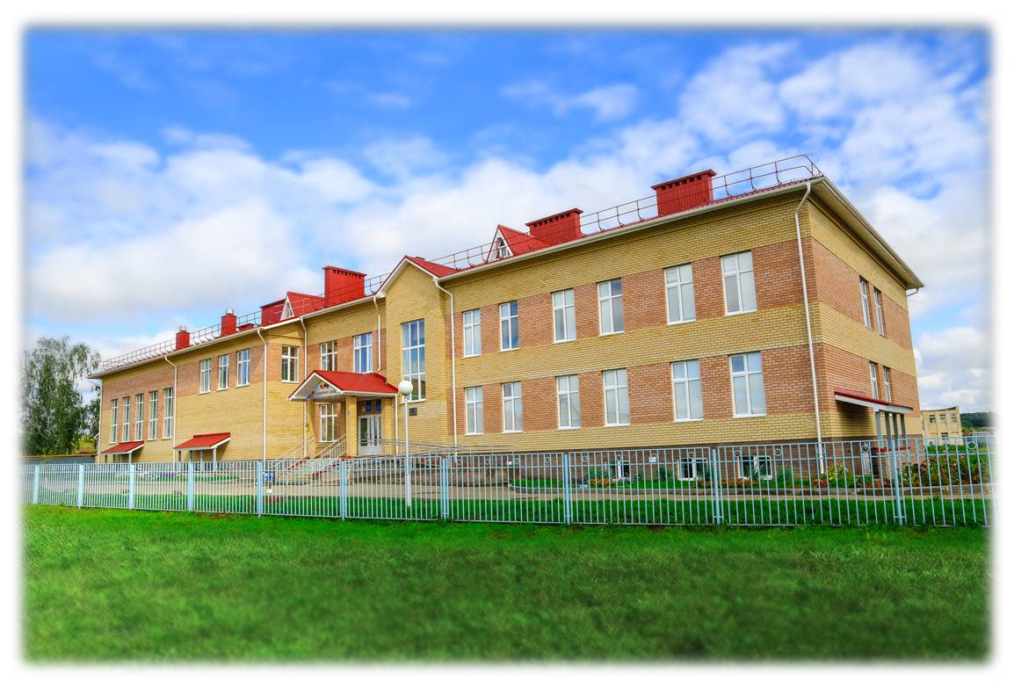
Школьное самоуправление
МБОУ «Танаевская средняя общеобразовательная школа» ЕМР РТ

Slide 2
Немного о нас:
СНТ
Совет обучающихся
Экологический отряд
Тимуровское движение
Совет школьного музея
SMS-дети
Отряд ЮИД
Отряд ДЮП
Отряд профилактики и правонарушений

Slide 3
Структура школьного самоуправления
Совет обучающихся
ПРЕЗИДЕНТ
школы
Главы классов
Министерства:
Образования и науки;
Культуры и досуга;
Здравоохранения и спорта;
Труда и заботы;
Охраны и безопасности;
Информации
Классные коллективы

Slide 4
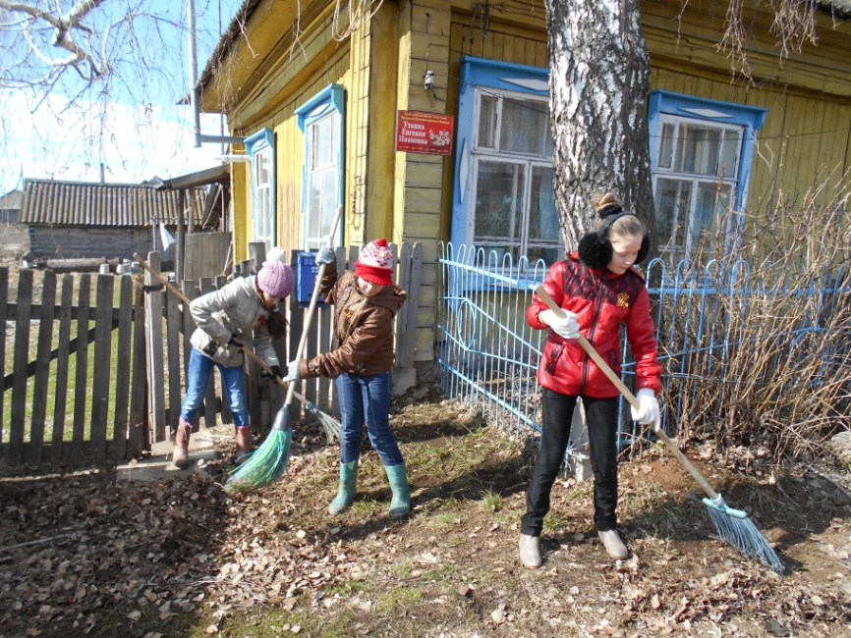
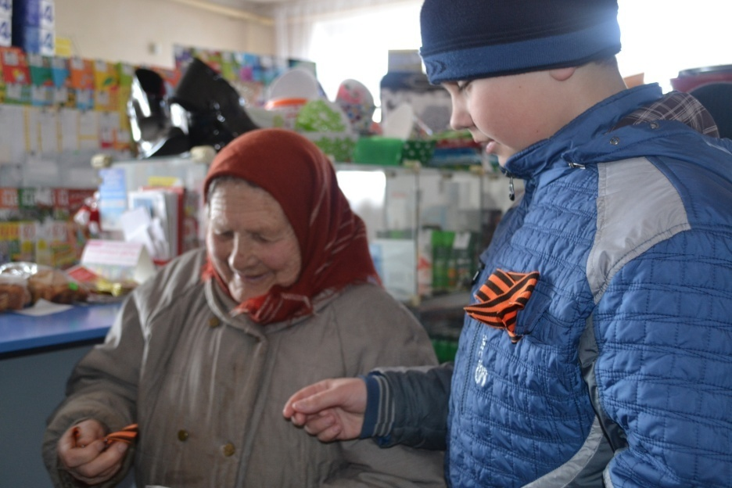
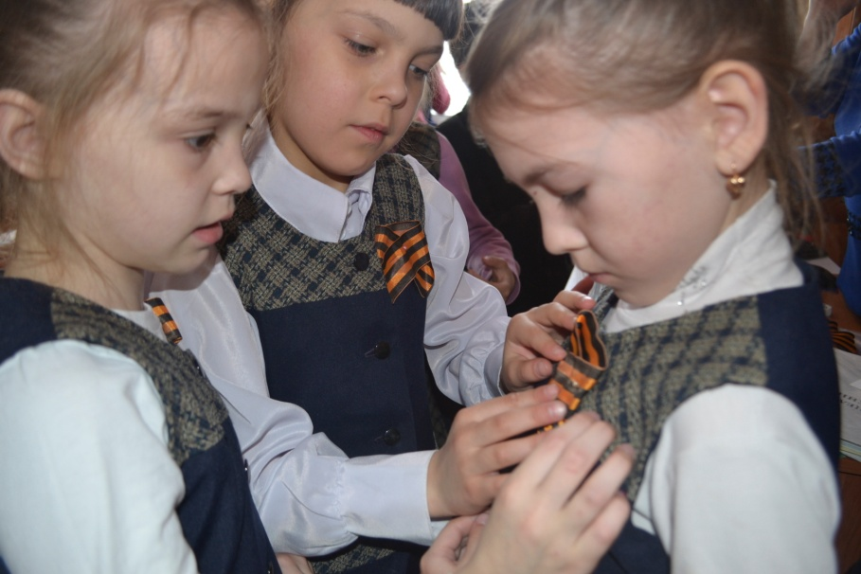
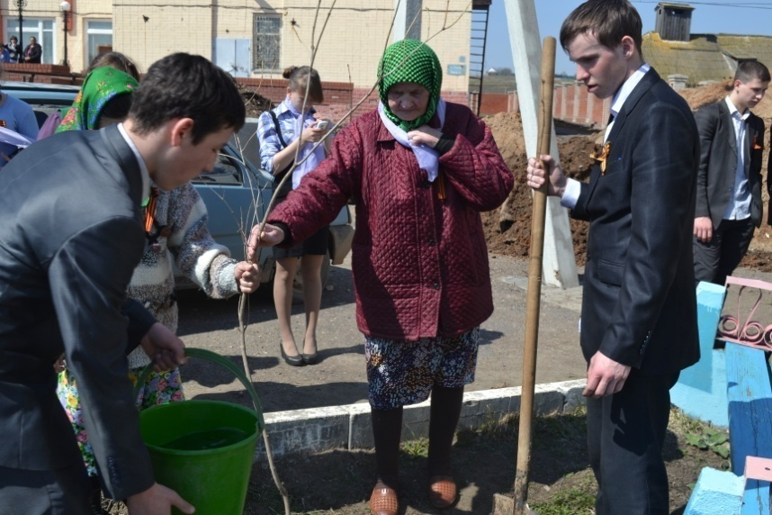
НАШИ МЕРОПРИЯТИЯ
Неделя добра

Slide 5
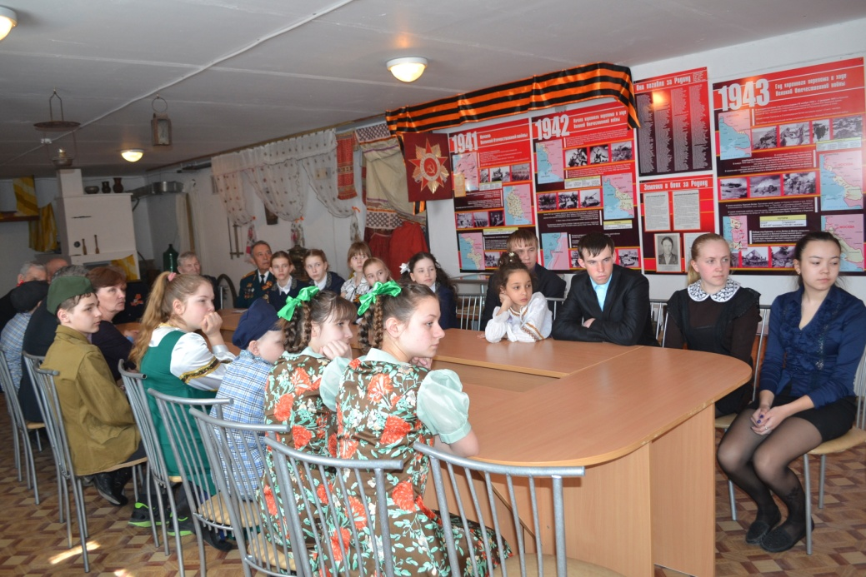
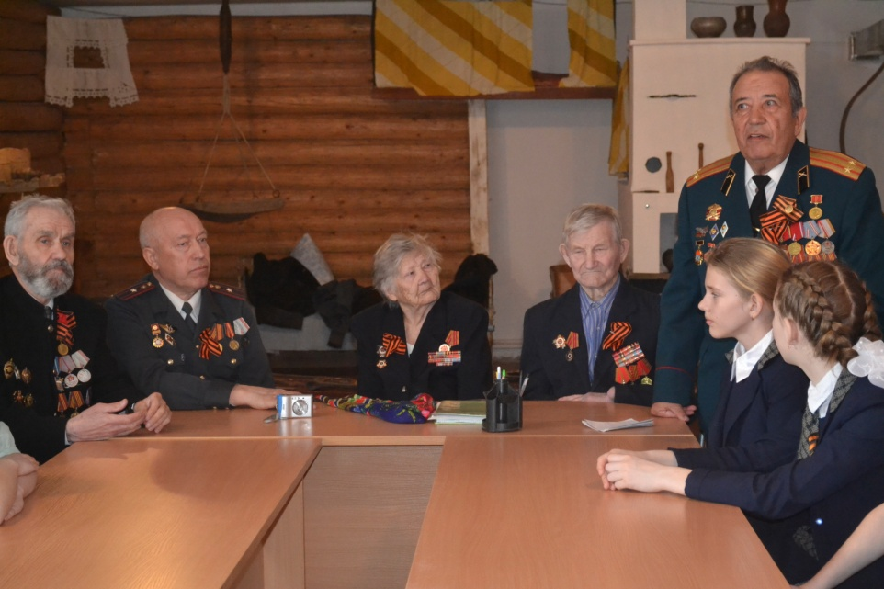
Ежегодная встреча с ветеранами города и района

Slide 6
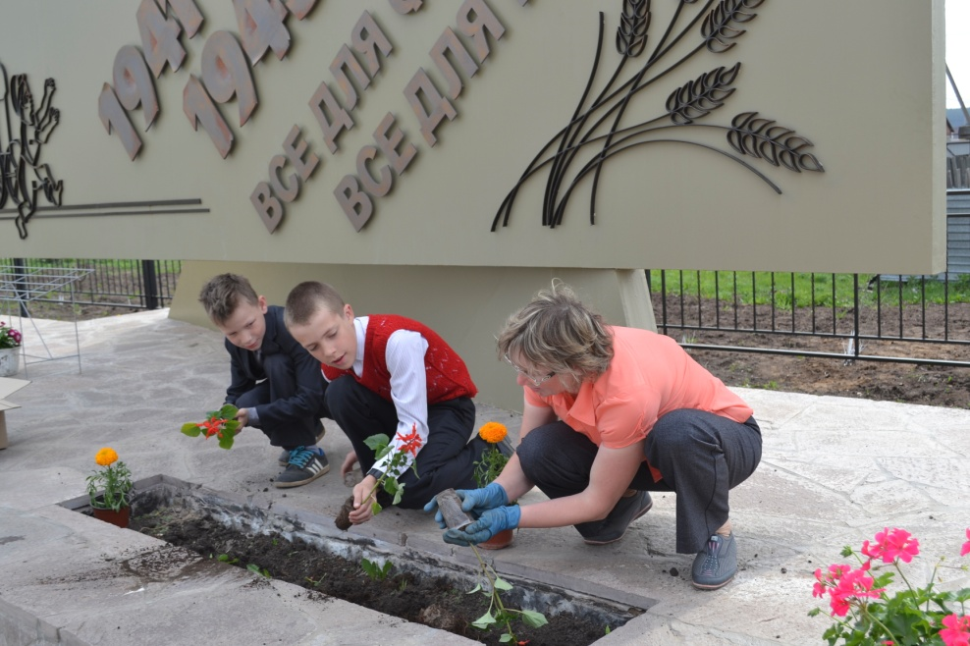
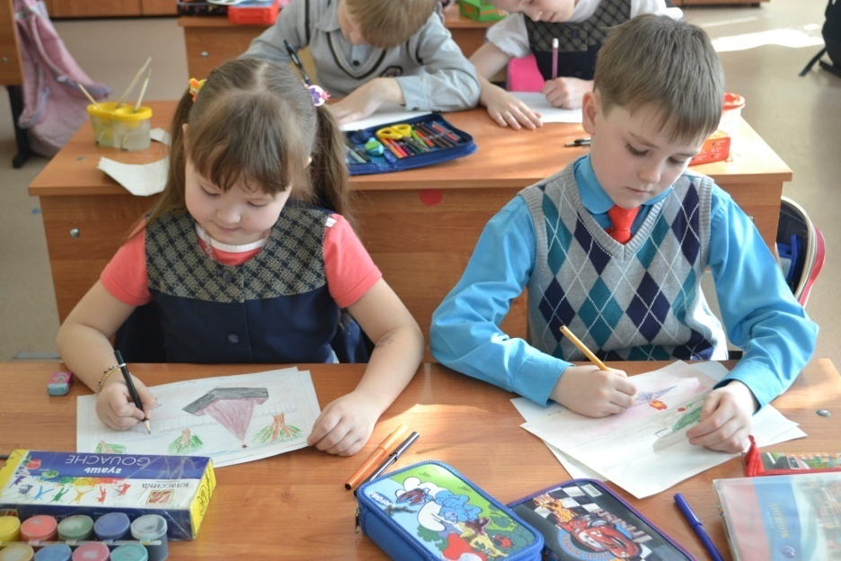
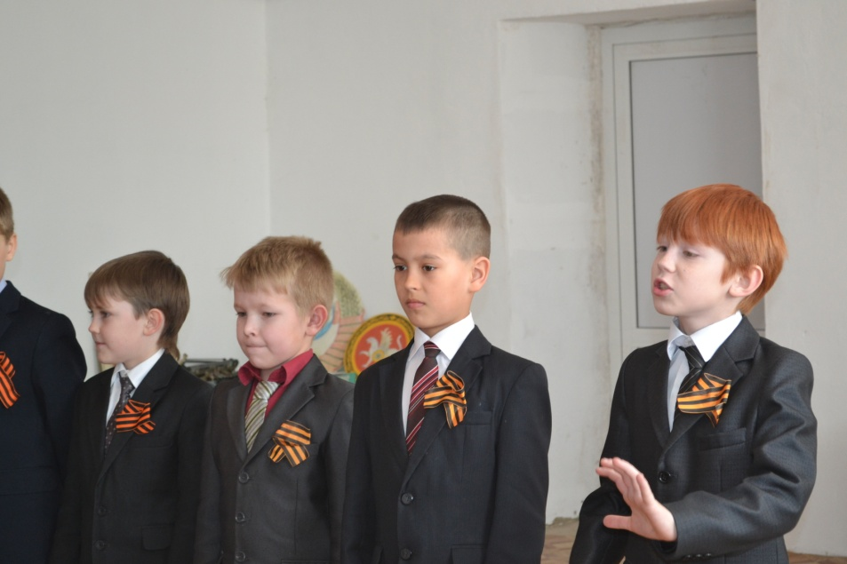
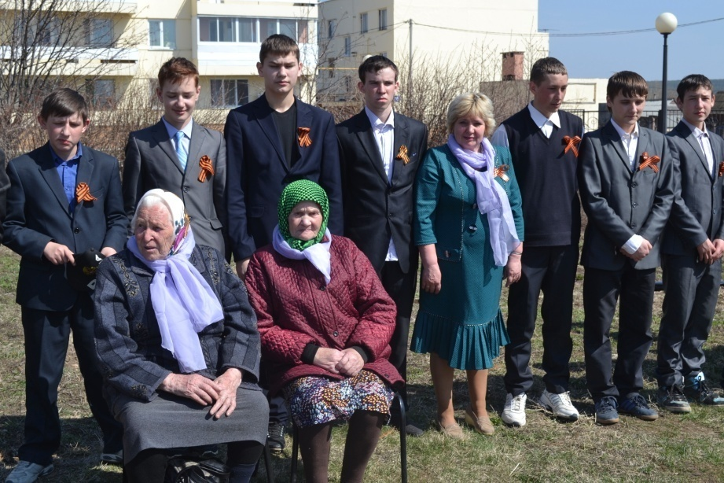
Патриотическое направление

Slide 7
Патриотическое направление

Slide 8
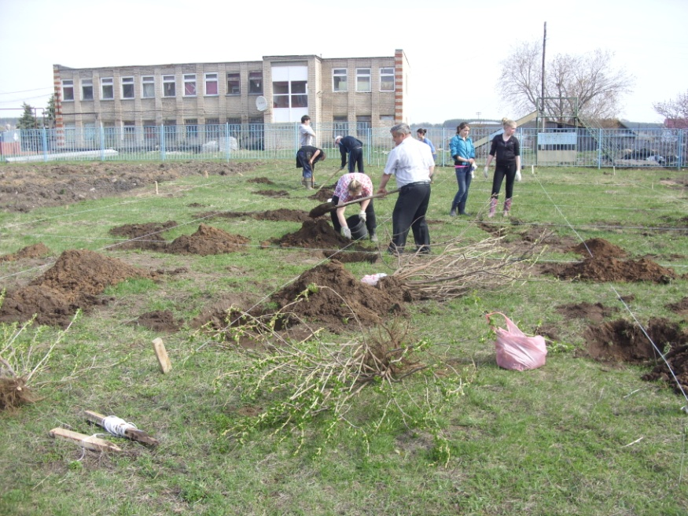
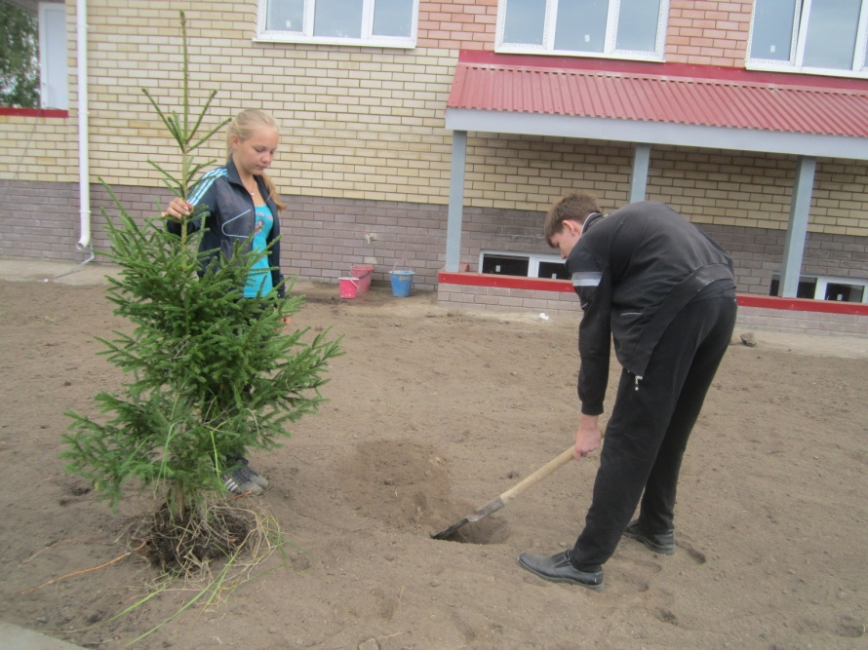
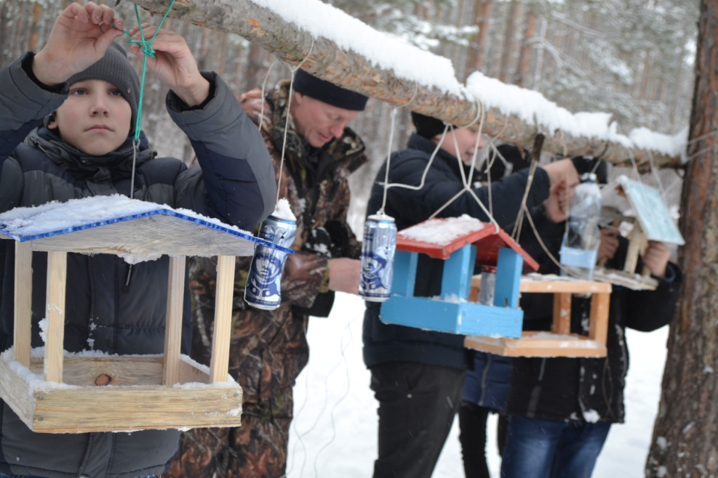
Экологическое направление

Slide 9
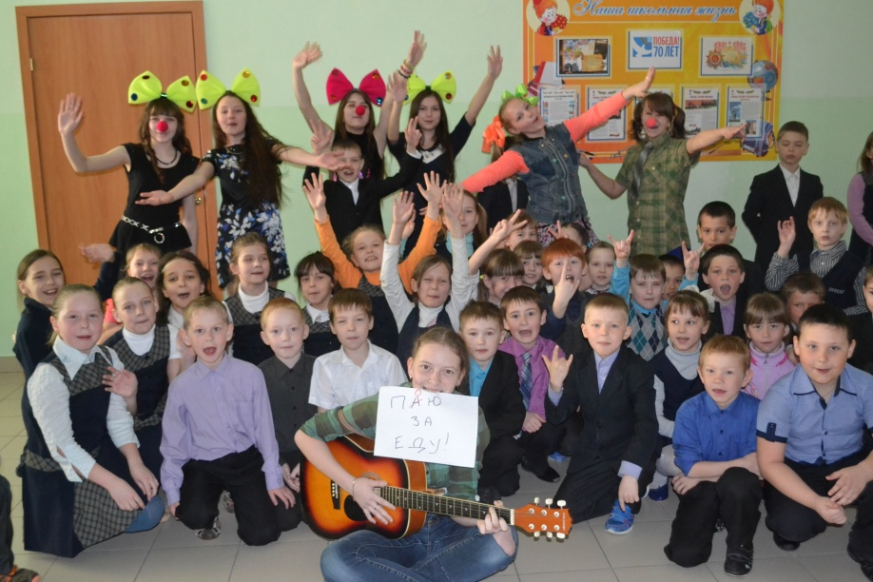
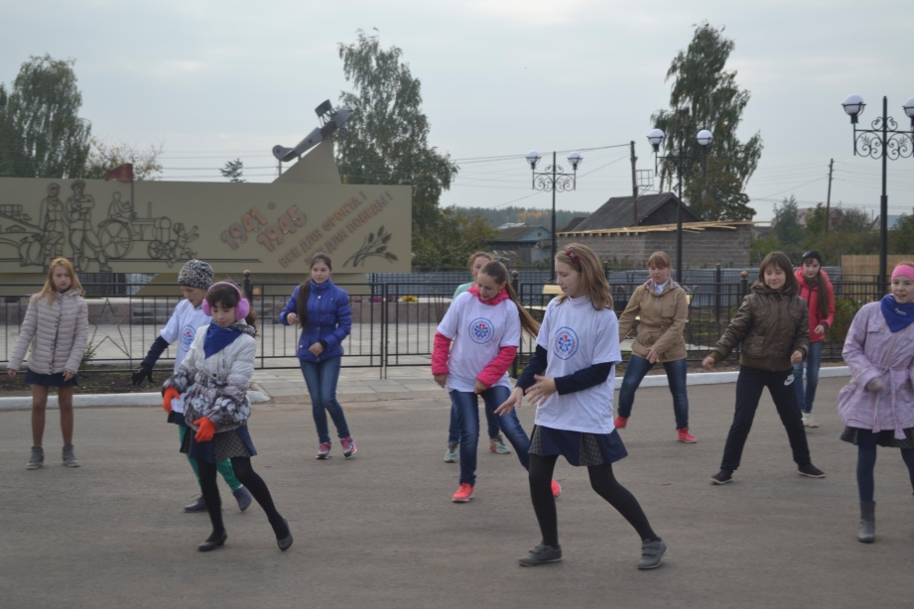
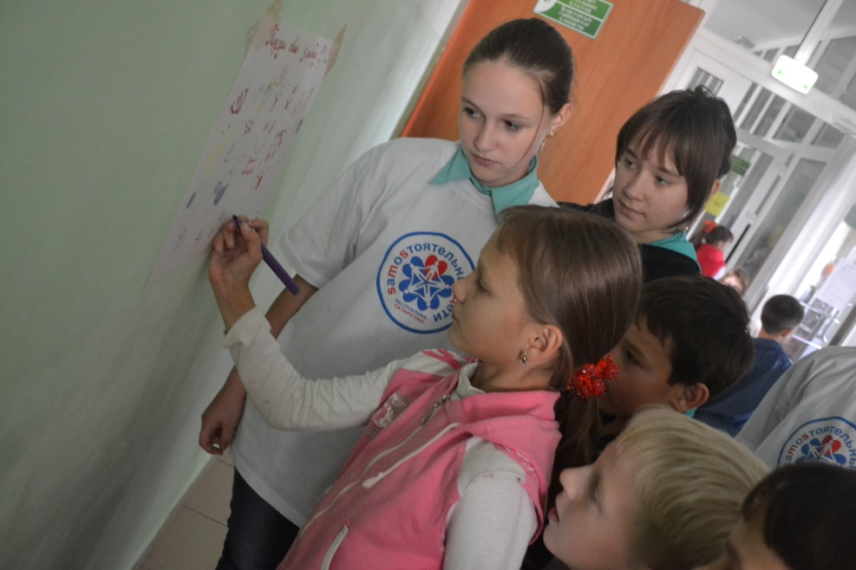
Деятельность SMS-детей

